Slide 1
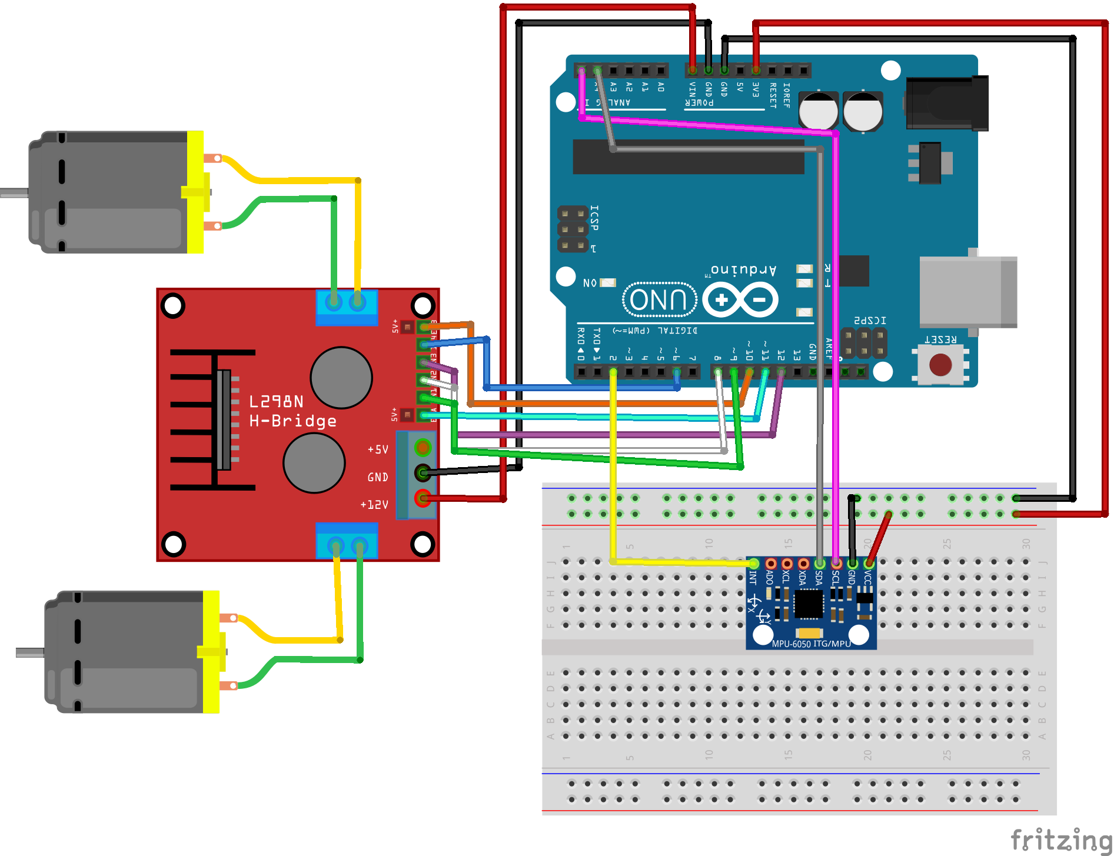

Slide 2
EnA | 10
IN1 | 12
IN2 | 6
모터1
모터드라이버
아두이노
EnB | 11
IN3 | 8
IN4 | 9
모터2
SCL | A5
SDA | A4
INT | 2
외부배터리(전원)
MPU6050 센서

